Slide 5
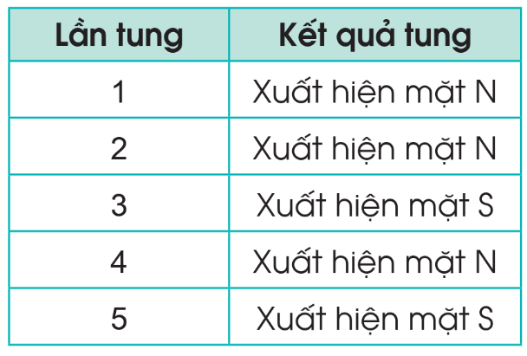
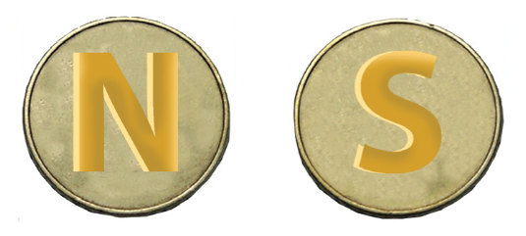
2
Tung một đồng xu 5 lần liên tiếp, ta có kết quả như bảng bên:
Tỉ số giữa số lần xuất hiện mặt N với tổng số lần đã tung đồng xu là: $\frac{3}{5}$
b) Tỉ số giữa số lần xuất hiện mặt S với tổng số lần đã tung đồng xu là: $\frac{2}{5}$
a) Viết tỉ số giữa số lần xuất hiện mặt N với tổng số lần đã tung đồng xu.
b) Viết tỉ số giữa số lần xuất hiện mặt S với tổng số lần đã tung đồng xu.

Slide 6
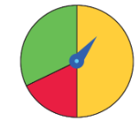
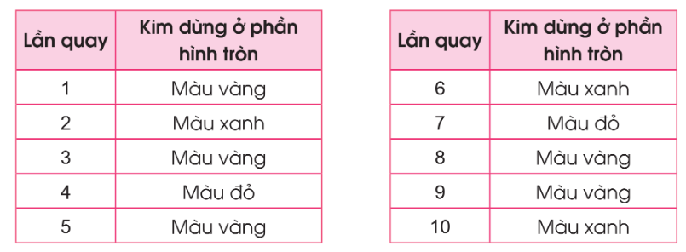
3
Trò chơi “Quay kim trên vòng tròn”
a) Kim dừng ở phần màu vàng 5 lần, màu xanh 3 lần, màu đỏ 2 lần.
b) Tỉ số giữa số lần kim dừng ở phần màu vàng và tổng số lần đã quay kim là: $\frac{2}{5}$
c) Tỉ số giữa số lần kim dừng ở phần màu đỏ và tổng số lần đã quay kim là: $\frac{1}{5}$
a) Hãy cho biết số lần kim dừng ở phần màu vàng, màu xanh, màu đỏ của hình tròn.
b) Viết tỉ số giữa số lần kim dừng ở phần màu vàng và tổng số lần đã quay kim.
c) Viết tỉ số giữa số lần kim dừng ở phần màu đỏ và tổng số lần đã quay kim.

Slide 7
4
a) Em và bạn nêu dự đoán của mình về số lần xuất hiện mặt S nếu mỗi người tung một đồng xu 20 lần liên tiếp.
b) Lần lượt mỗi người tung đồng xu 20 lần liên tiếp, sử dụng vạch kiểm để kiểm đếm và ghi lại kết quả theo bảng sau:
- Ai là người dự đoán được số lần xuất hiện mặt S gần đúng nhất với kết quả thực tế xảy ra?
- Viết tỉ số giữa số lần xuất hiện mặt S và tổng số lần tung đồng xu của mỗi người.

Slide 8
Ví dụ:
a) Dự đoán
Em: Mặt S xuất hiện 10 lần.
Bạn: Mặt S xuất hiện 12 lần.
b)
Em
Bạn
Em là người dự đoán được số lần xuất hiện mặt S gần đúng nhất với kết quả thực tế xảy ra

